Slide 1
1С: РКУ НАСЕЛЕНИЕ
Универсальная Система Учета
Эффективность
и оперативность
в области реализации жилищно-коммунальных услуг, энергоресурсов

Slide 2
Хотите увеличить
ДОХОДЫ ОРГАНИЗАЦИИ?!
Наша система разработана специально для этого
1С: РКУ НАСЕЛЕНИЕ

Slide 3
Функциональные возможности системы:
Расчет индивидуального потребления электроэнергии и других коммунальных услуг, в том числе с учетом социальной нормы
Расчет общедомового потребления
Массовая печать платежных документов (квитанций)
Работа с должниками – уведомление об отключении (в том числе по интегрированному сервису рассылки смс), отключение абонентов, претензионно-исковая работа
Хранение скан-копий документов всех процессов
Создание отчетных форм любого формата
1С: РКУ НАСЕЛЕНИЕ

Slide 4
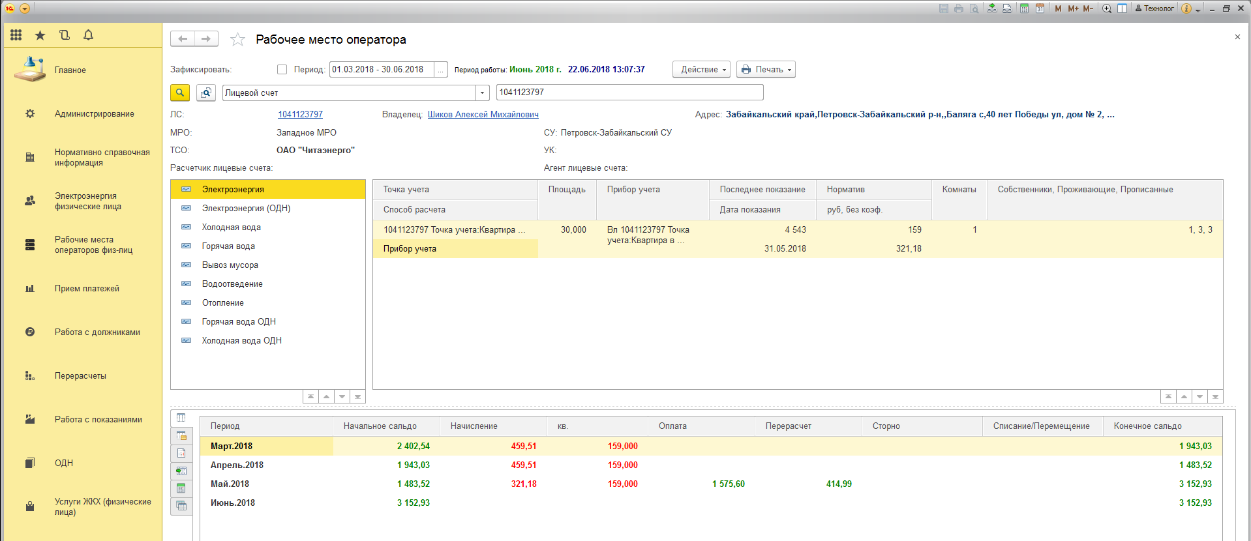
Расчет индивидуального и общедомового потребления услуг ЖКХ

Slide 5
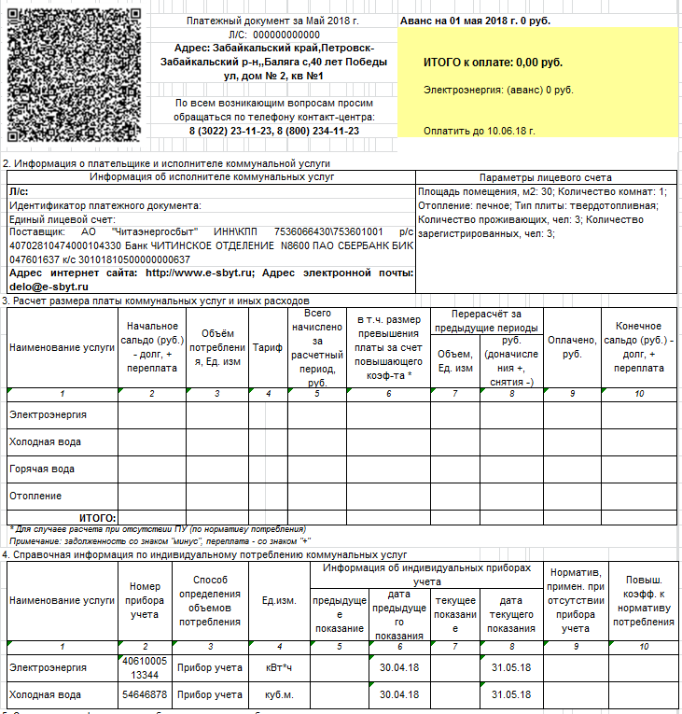
Печать платежных документов
Формат и содержание документа соответствует требованиям ФЗ
Код быстрого реагирования
(QR code)
Включает все индивидуальные данные абонента, легко считывается при оплате

Slide 6
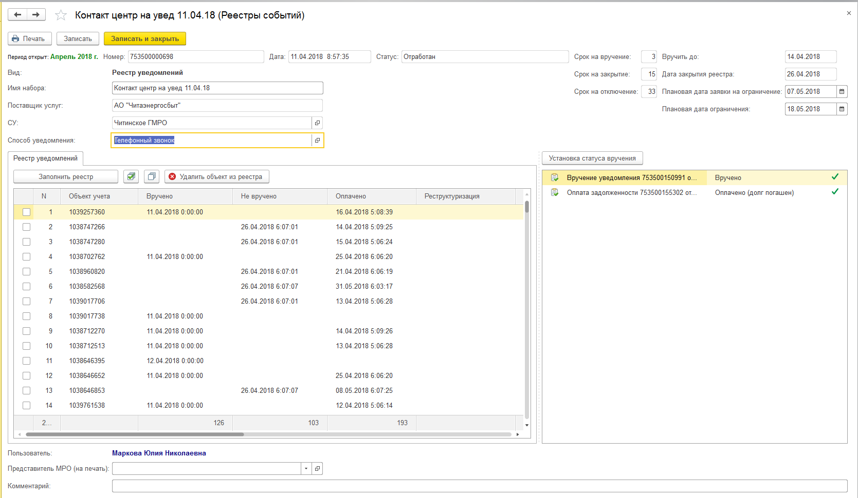
Работа с должниками: уведомление, ограничение и исковая работа

Slide 7
Высокая скорость расчета
Программный продукт построен на платформе 1С
Простая интеграция с бухгалтерией
Удобный интерфейс, настраиваемый под клиента
Интеграция с личным кабинетом абонентов (дополнительный сервис, который мы Вам можем предложить для работы с абонентами)
Интеграция с мобильными сервисами сбора показаний прибора учетов (в том числе, фотофиксация) и с портативными сервисами сбора денежных средств.
Интеграция с системой АСКУЭ

Slide 8
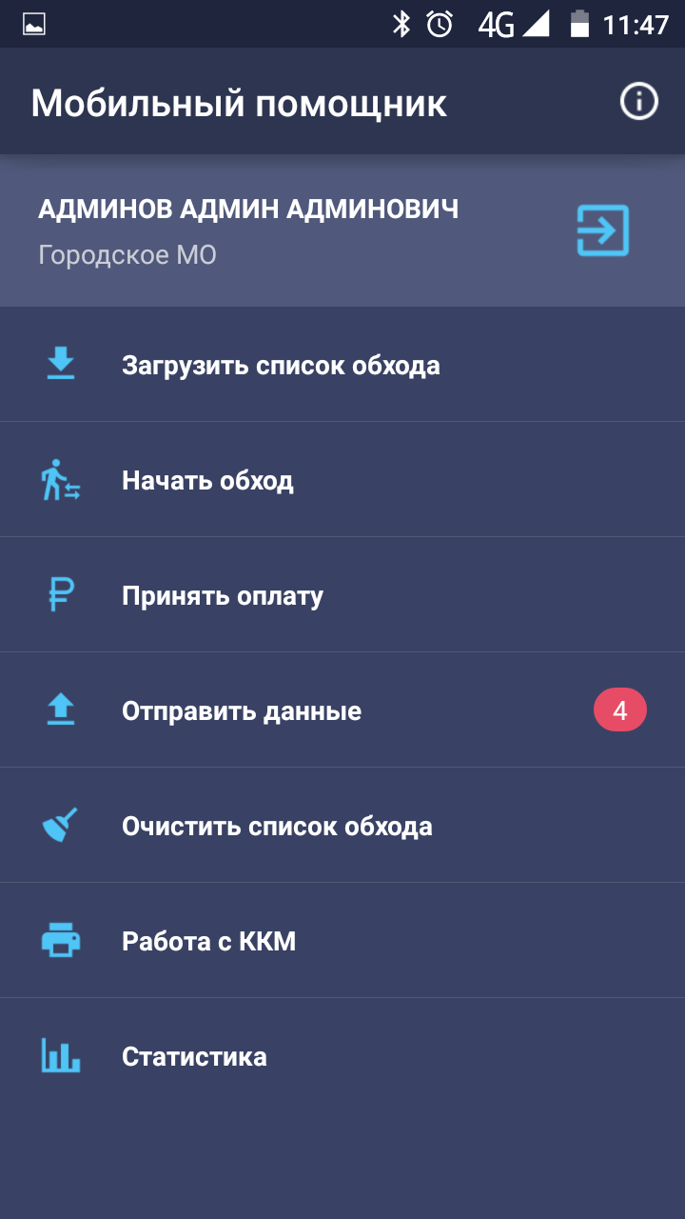
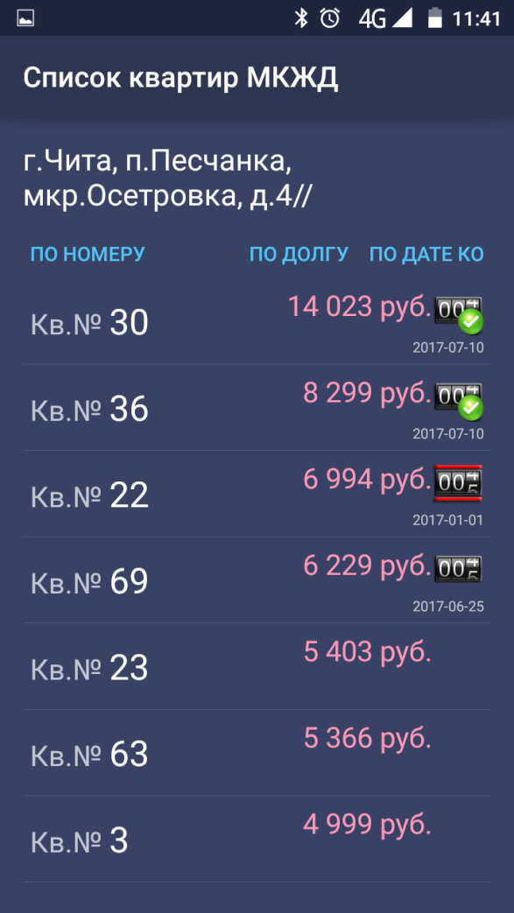
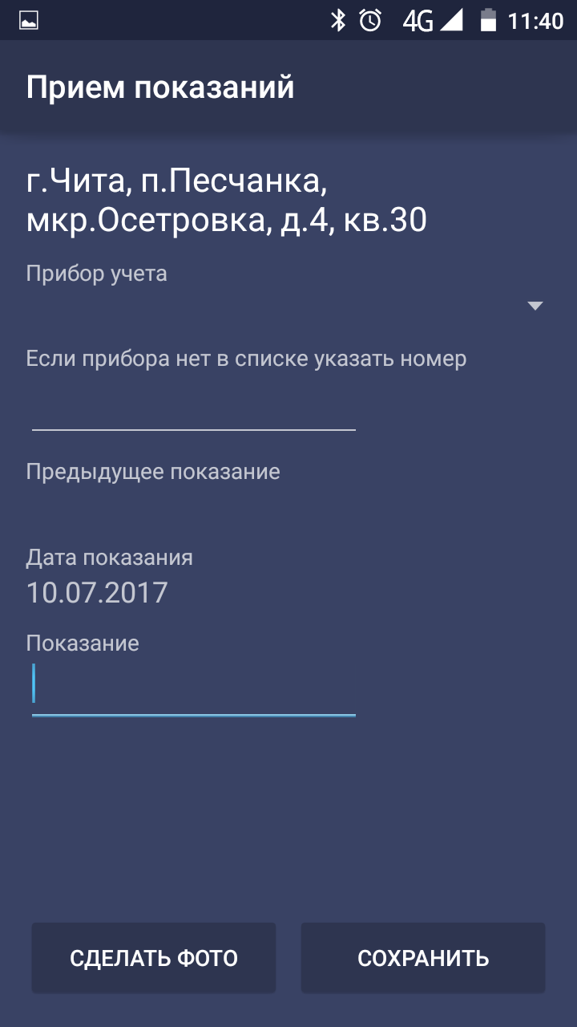
Эффективность и оперативность с Уникальным Мобильным Сервисом для линейного персонала
Сервис для оперативности передачи показаний:
устанавливается на смартфон специалиста
возможность подтверждения показаний фотофиксацией
информация оперативно передается в систему
1С РКУ НАСЕЛЕНИЕ

Slide 9
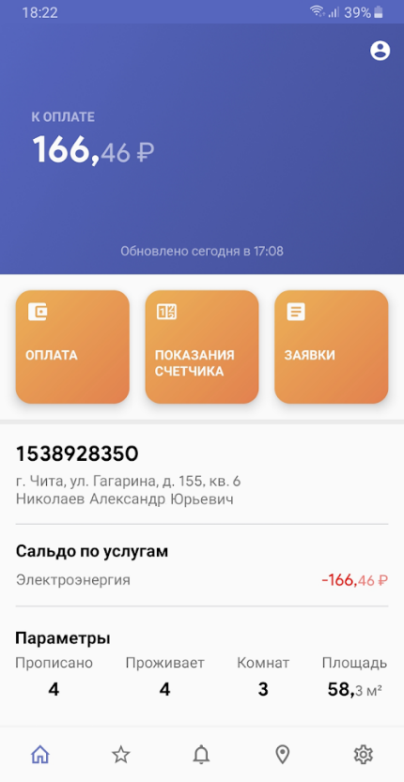
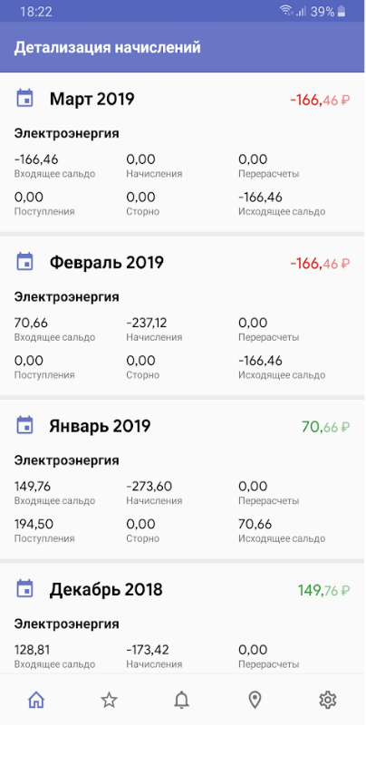
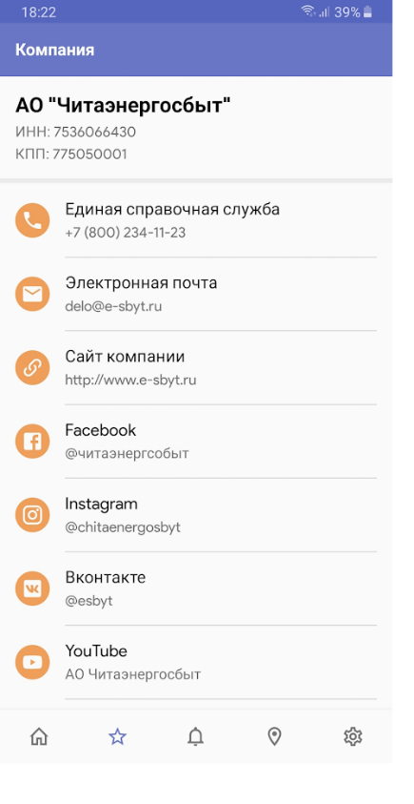
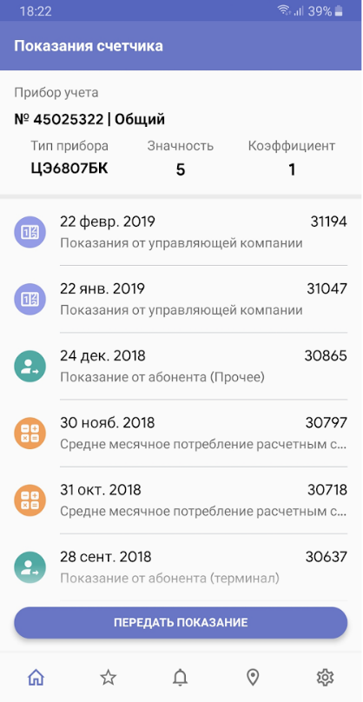
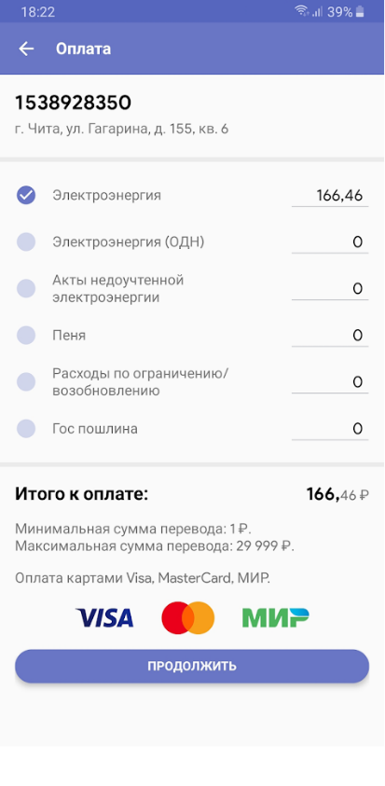
Эффективность и оперативность с Уникальным Мобильным Сервисом для клиентов
Сервис для потребителей:
устанавливается на смартфон потребителя
возможность передать показания, произвести оплату
просмотр истории платежей, ввода показаний
оперативно передается информация в систему
1С РКУ НАСЕЛЕНИЕ

Slide 10
С чего начинается сотрудничество?
Заключение договора
2. Доработка системы, учитывая особенности Вашей организации
3. Внедрение системы
4. Поддержка и сопровождение нашими специалистами
5. Настройка Уникального Мобильного Сервиса
!!! Стоимость рассчитывается исходя из количества лицевых счетов, индивидуальных показателей организации

Slide 11
Контакты для связи с нашими специалистами:
Начальник отдела дополнительных видов бизнеса
Мурзин Владимир Алексеевич
Тел. (3022) 23-33-00, доб. 120
моб. +7-964-465-60-95

